Slide 1
Project Evenementen

Slide 2
Introductie van de periode
Zelf een event organiseren. Een gedachte die bij vele van ons weleens door het hoofd geschoten is. Maar wat komt er allemaal kijken bij het zelf organiseren van een event?
In de komende 10 weken ga je met een groep een evenement organiseren én uitvoeren voor een echte opdrachtgever en hun klanten.
Notes:
Opstart periode: wát gaan we doen? Een evenement organiseren. In deze presentatie:
Wat is een evenement
uitleg opdracht
- eindproducten benoemen
presentatie van de opdrachten

Slide 3
Wat is een evenement?
Een evenement is een speciale, tijd- en plaatsgebonden gebeurtenis die door een initiatiefnemer (individu, groep of organisatie) bewust is gepland en die gericht is op een bepaalde doelgroep om met een bewust gekozen vorm een bepaald doel te realiseren.
Welke evenementen ken je?

Slide 4
Hoe bouw je een festival? | Behind the scenes Solar Weekend festival - YouTube

Slide 5
Een indeling in type evenementen:
Zakelijke evenementen
Ieder evenement dat bedrijfsdoelstellingen ondersteunt zoals marketing, klantrelaties, training, bedrijfscommunicatie, et cetera.
Fondsenwerving
Een evenement georganiseerd om fondsen, ondersteuning en/of bekendheid te werven.
Tentoonstellingen, exposities en beurzen
Een evenement waar verkopers en kopers en andere geïnteresseerden samenkomen om producten en diensten te tonen en te verkopen.
Vermaak- en vrijetijdsevenementen
Een eenmalig of terugkerend evenement, gratis of betaald, dat is georganiseerd om te vermaken
.
Festivals
Een culturele viering, wel of niet religieus, voor en door het publiek.
Politieke evenementen en -overheidsevenementen
Een evenement van politieke partijen of overheidsinstantie
Notes:
Verschil tussen activiteit en evenement: een evenement langer is en zelfs een hele dag kan duren. Een activiteit maakt deel uit van het dagelijkse schema en duurt gemiddeld twee uur. Beide kunnen herhaald worden, maar een activiteit wordt vaak wekelijks herhaald

Slide 6
Marketingevenementen
Een commercieel georiënteerd evenement om verkopers en kopers samen te brengen of om aandacht te vragen voor een commercieel product.
Conventies
Het samenkomen van mensen om informatie uit te wisselen, te discussiëren, te leren en relaties te onderhouden.
Sociale evenementen
Een privégebeurtenis om samen met genodigden iets te vieren of te herdenken.
Sportevenementen
Een recreatieve of competitieve sportactiviteit om naar te kijken of aan deel te nemen
BRON = https://www.projectmanagement10edruk.nl/documenten/wat_is_een_evenement.pdf

Slide 7
Wat gaan jullie doen?!
Zelf een event organiseren. Een gedachte die bij vele van ons weleens door het hoofd geschoten is. Maar wat komt er allemaal kijken bij het zelf organiseren van een event?
In de komende 10 weken ga je met een groep een evenement organiseren én uitvoeren voor een echte opdrachtgever en hun klanten.
We hebben drie heel verschillende opdrachten van échte opdrachtgevers en jullie gaan het evenement bedenken, voorbereiden en écht uitvoeren:
Notes:
Opstart periode: wát gaan we doen?
- Evenement organiseren
- uitleg opdracht
- eindproducten benoemen
presentatie van de opdrachten

Slide 8
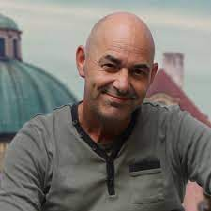
Opdrachten
Opdracht 1
Jullie organiseren voor Yuverta Eindhoven de twee open avonden voor kinderen van groep 7 en 8 & hun ouders. Jullie opdrachtgever is Wilko Relou, locatie-adviseur van Yuverta Eindhoven.

Slide 9
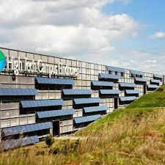
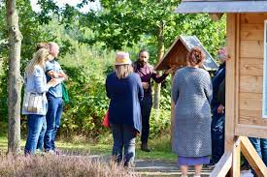
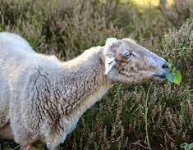
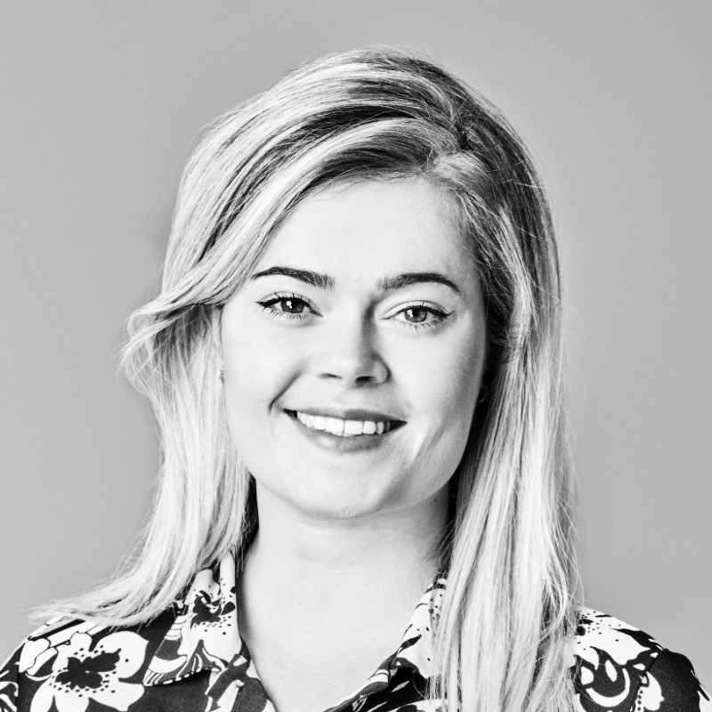
Opdrachten
Opdracht 2
Jullie organiseren voor mensen die op de High Tech Campus werken een Sutainable walk. Jullie opdrachtgever is Bente van de Heuvel van de Compassgroup, community manager van de High Tech campus.

Slide 10
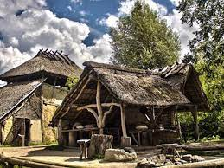
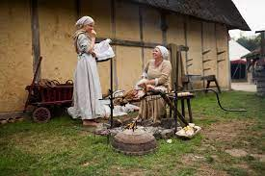
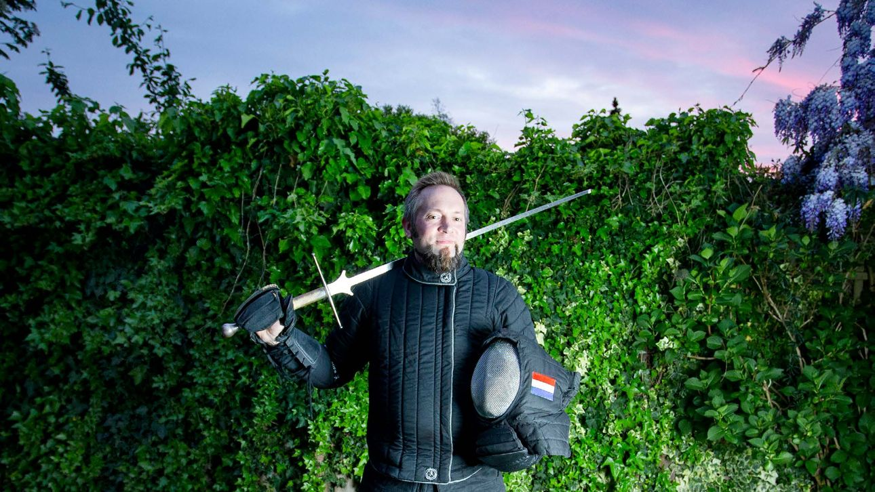
Opdrachten
Opdracht 3
Jullie organiseren voor alle medewerkers van het prehistorisch dorp het personeelsfeest. Jullie opdrachtgever is Merlyn Janssen, Educatiespecialist van het preHistorisch dorp.

Slide 11
Stappen naar de eindproducten
We gaan stap-voor-stap van opdracht, via onderzoek, naar ontwerp, via organisatie naar de uitvoering en evaluatie van het evenement. De planning hoor je straks.
Je hebt regelmatig contact met de opdrachtgever zodat de wensen en verwachtingen in beeld blijven.
Voor het eindcijfer word je beoordeeld op basis van een schema; een zogenaamde ruberic. Hiervoor laat je op verschillende manieren zien wat je geleerd en ontwikkeld hebt:
Je maakt als groep 1 verslag over alle stappen die jullie zetten.
Jullie voeren het evenement écht uit en ook daar word je op beoordeeld.
Je schrijft een reflectie en voert hierover een gesprek met docent.
4. Je maakt een toets over de belangrijkste begrippen uit deze periode. Je krijgt hiervoor een zgn. begrippenlijst zodat je weet wat je moet kennen, begrijpen en toepassen.

Slide 12
Wat ga je kiezen?
Welke opdracht spreekt je aan?
Waar leer je veel van?
Welk evenement wil je écht uitvoeren?
Met wie wil je samenwerken?
Notes:
Studenten krijgen briefje voor 1e , 2e en 3e keuze. Bij 1e keuze motivatie zetten!

